Slide 1
팀 실습
* 별도 자료로 제공 예정

Slide 2
1. 이해관계자 요구사항 – 이해관계자 식별 및 우선순위
전자식 차일드락 시스템
이해관계자 식별 및 우선순위
- 고객 : 부모, 보모, 학원 강사 등 아동과 함께 탑승하는 사용자
- 사용 환경 : 통행량이 많은 도로, 골목, 학교, 학원가
- 안전, 품질 : 부품 상태에 영향 받음
- 검증, 유지보수 : 자동차 제조사(OEM)
- 개발 기술 : 보안

Slide 3
영향도
고객
기술
검증/보수
안전/품질
중요도
운용환경

Slide 4
1. 이해관계자 요구사항 – 이해관계자 요구사항 추출
이해 관계자 | 추출 방법 | ID | 이해당사자의 니즈 | 해당 니즈의 실질적 인 문제는 무엇인가? | 이해당사자 요구사항은 무엇인가? | 요구사항의 영향 | 우선 순위
서울 30대 주부 | 인터뷰 | Needs01 | 차일드락이 켜진 상태로 아이를 두고 내린 경우 확인이 어렵다 | 아이가 혼자 차에 남게 됨 | 차일드락의 켜진 상태로 운전자가 하차했을 때 알림 전송(메시지 전송 뉘앙스) -> 알림 기능 수행(소음, 점등 등) | 개선시 아동 위급상황 방지할 수 있어서 영향도 높고, 중요도 높음 + 만약 진짜 알림 전송일 경우, 통신으로 인한 사이드 이펙트에 대해 생각해야 함 | +++
 |  | Needs02 | 차일드락이 켜진 상태로 시동을 꺼도 차일드락이 그대로 유지되는 것이 불편하다 | 차일드락을 끄려면 다시 시동을 켜야 함 | 시동이 꺼지면 차일드락이 자동으로 꺼질 수 있도록 요구 | 특정상황에서는 오히려 위험할 수 있어서 우선순위 낮음 | +
 |  | Needs03 | 조수석에서도 차일드락의 조작을 가능하도록 개선 | 운전자가 주행 중 조작시 사고 발생 위험이 있음 | 조수석에서도 조작이 가능하도록 추가 | 운전자의 주행집중도가 높아지고 실수가 줄 수 있음 | ++

Slide 5
3. 전제조건 식별
전제조건 | 내용 | 비고

Slide 6
4. 기능 요구사항 명세 : Usecase Diagram
차일드락이 켜진 상태로 아이를 두고 내린 경우 확인이 어렵다 | 아이가 혼자 차에 남게 됨 | 차일드락의 켜진 상태로 운전자가 하차했을 때 알림 기능 수행(소음, 점등 등) | 개선시 아동 위급상황 방지할 수 있어서 영향도 높고, 중요도 높음 | +++
system
탑승확인
탑승감지
알림 시스템
탑승자
차일드락 ON/OFF
센서

Slide 7
Usecase ID | UC-0001
Usecase 명 | 운전자 부재시 뒷좌석 아이의 탑승을 감지한다
Usecase 설명 | 탑승감지
Pre-condition 사전조건 | 차일드락이 켜져 있음 운전석 제외한 좌석에 사람이 탑승함 운전석에 사람이 없음
Post-condition 사후조건 | 1. 소음 알람이 울림
Trigger | 운전자가 하차하고 문을 닫음
Scenario | Actor | 시스템
Main Success Scenario (주어, 목적어 정확하게 작성) | 1. 차일드락이 ON 상태임을 센서가 수신함 | 1. ON 상태인지 중앙처리장치에 전송함
 | 2. 운전자가 하차함을 센서가 확인함 | 2. 무게감지 센서값이 0인지 여부로 운전자의 하차 확인
 | 3. 이외 탑승자가 존재함을 센서가 확인함 | 3. 무게감지 센서값이 0인지 여부로 탑승자 존재 확인
 | 4. 남아있는 탑승자가 아이인지 아닌지 센서가 판별함 | 4. 컴퓨터비전으로 탑승자의 아이인지 여부 확인
 | 5. 아이로 판명 나면 소음 알람 발생 | 5. 아이로 판명되면 알람시스템에 신호 전송
Alternative Scenario 1 정상종료 | 1. 무게는 아이로 감지, 컴퓨터비전 인식은 성인 | 1. 알람 발생 안함
 | 2. 무게는 성인으로 감지, 컴퓨터비전 인식은 아이 | 2. 알람 발생 함
 | 3. 무게도 성인으로 감지, 컴퓨터비전 인식은 성인 | 3. 알람 발생 안함
Exception Scenario 비정상종료 | 1. 차량 배터리 방전으로 시스템 정지 | 1. 자동으로 차일드락 해제
 | 2. 센서 판별 실패 | 2. 5번까지 무게감지 재인식 시도
 | 3. 컴퓨터비전 인식 오류 | 3. 2번까지 재인식 시도 & 오류로그 전송 후 리셋

Slide 8

Entity Class
무게감지 데이터
아동 판별 데이터(Feature 결과)
차일드락 ON/OFF 데이터
Control Class
아동 탑승 감지
Boundary Class
알람 시스템 인터페이스
데이터 제공자 인터페이스 (무게감지 센서, 컴퓨터비전 센서, 차일드락 감지 센서)

Slide 9
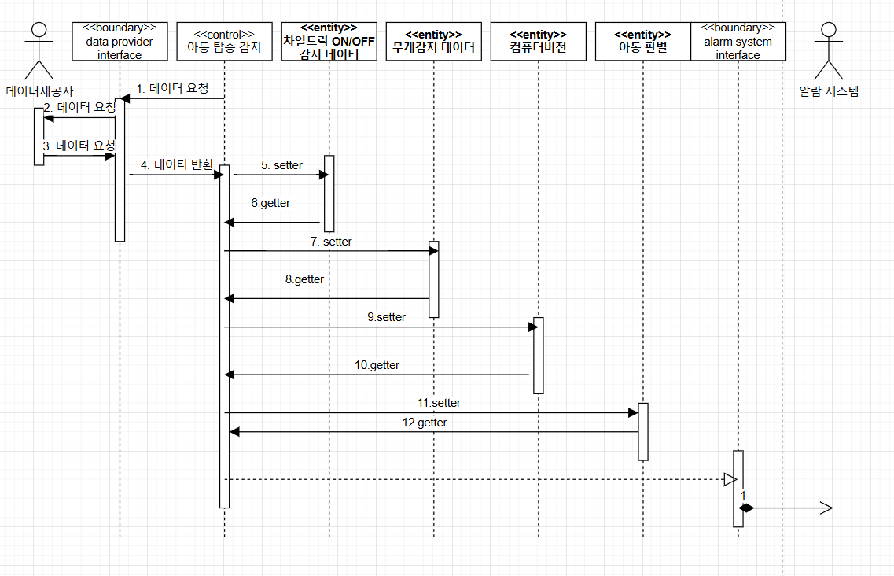

Slide 10
5. 비기능 요구사항
주특성 | 비기능 요구사항 | 비고

Slide 11
6. 요구사항 검토 체크리스트

Slide 12
7. 요구사항 검토 결과

